Slide 1

Materi Kelas XI
Di sesi ini, ide kelompok kalian jadi titik awal. Lalu kita pelajari bagaimana sensor, kontrol, dan aksi otomatis bisa digabung menjadi sistem yang benar-benar berguna.
Smart Home
di Sekolah
Fokus deck:
• Presentasi ide awal
• Smart school system
• Produk nyata
• Etika
• Tugas lanjutan
Lanjutan dari ide IoT menuju sistem pintar yang lebih utuh untuk sekolah dan greenhouse.
SMA Teladan Yogyakarta • Unique Value Kelas XI
1
Notes:
[Sources]

Slide 2
Kita Mulai dari Ide Kalian Dulu
Setiap kelompok mempresentasikan ide IoT dari tugas sebelumnya secara singkat.
Fokus presentasi: masalah yang ingin dibantu, sensor atau alat yang dipakai, manfaat, dan tantangan.
Setelah itu, kelas mencari pola bersama: efisiensi energi, keamanan, kenyamanan, monitoring, dan keberlanjutan.
Tujuan pembuka ini sederhana: kita tidak mulai dari teori kosong. Kalian sudah punya ide, sekarang kita bikin ide itu lebih matang.
SMA Teladan Yogyakarta • Unique Value Kelas XI
2
Notes:
[Sources]

Slide 3
IoT Adalah Bahan, Smart School Adalah Sistem
IoT
Smart School
Sensor, alat, dan perangkat yang bisa membaca kondisi, mengirim data, lalu membantu aksi. Satu sensor saja belum otomatis menjadi smart system.
Gabungan banyak komponen yang bekerja sama: sensor, controller, dashboard, dan actuator. Fokusnya bukan alat tunggal, tetapi manfaat sistem bagi sekolah.
Sekolah bisa dipandang sebagai rumah besar: ada ruang kelas, taman, greenhouse, listrik, air, dan keamanan yang semuanya bisa dikelola lebih cerdas.
SMA Teladan Yogyakarta • Unique Value Kelas XI
3
Notes:
[Sources]

Slide 4
Komponen Inti Smart School
Sensor
Membaca suhu, cahaya, gerak, pintu, kelembapan tanah, atau kondisi ruang.
Controller
Mengolah data dan memutuskan aturan aksi sistem.
Koneksi
Menghubungkan alat ke dashboard atau aplikasi pemantau.
Actuator
Menyalakan lampu, kipas, pompa, buzzer, atau perangkat lain.
Dashboard
Menampilkan data supaya manusia bisa memantau dan mengevaluasi.
SMA Teladan Yogyakarta • Unique Value Kelas XI
4
Notes:
[Sources]

Slide 5
Diagram Sederhana: Bagaimana Smart School Bekerja
Sensor
Controller
Dashboard
Actuator
Pengguna
Suhu, cahaya,
gerak, pintu,
kelembapan tanah
ESP32 / Arduino
membaca aturan
dan logika
Data tampil di
ponsel atau web
untuk dipantau
Lampu, kipas,
pompa, buzzer
menjalankan aksi
Guru / siswa
memeriksa data
dan mengevaluasi
Contoh alur: sensor suhu ruang membaca kondisi kelas -> controller memutuskan kipas perlu aktif -> dashboard menampilkan perubahan -> guru bisa memantau apakah sistemnya benar-benar membantu.
SMA Teladan Yogyakarta • Unique Value Kelas XI
5
Notes:
[Sources]

Slide 6
Use Case yang Masuk Akal untuk Sekolah dan Greenhouse
Lampu atau kipas otomatis untuk efisiensi energi di ruang kelas.
Monitoring suhu dan kondisi udara agar ruang belajar lebih nyaman.
Sensor pintu atau gerak untuk keamanan ruangan tertentu.
Penyiraman greenhouse otomatis berbasis kelembapan tanah.
Dashboard sederhana untuk membaca data dan mengevaluasi kebiasaan penggunaan energi atau air.
Pertanyaan penting: masalah nyata apa yang paling layak dibantu lebih dulu di lingkungan sekolah?
SMA Teladan Yogyakarta • Unique Value Kelas XI
6
Notes:
[Sources]

Slide 7
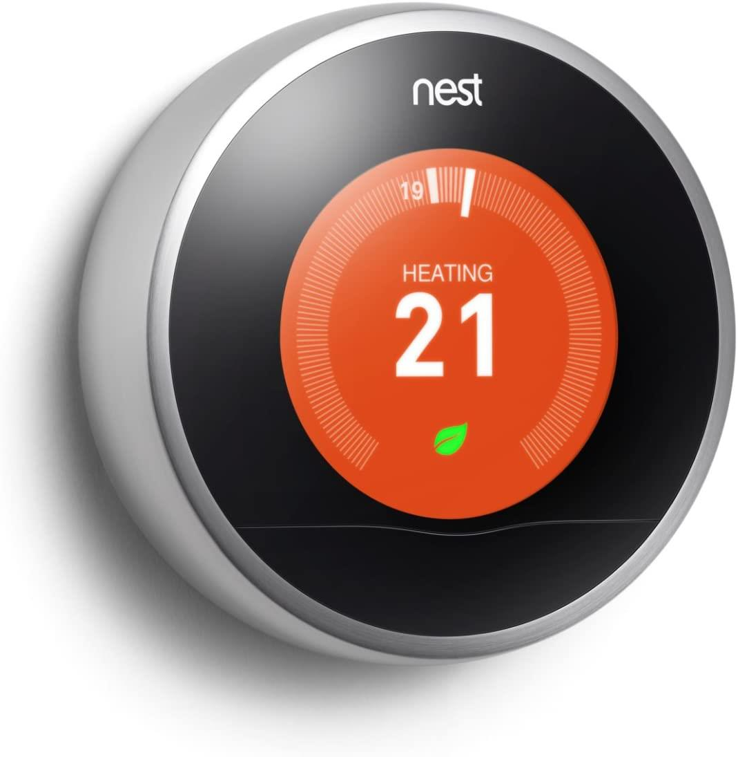
Produk Nyata: Google Nest Learning Thermostat
Google Nest Learning Thermostat
Termostat pintar yang mempelajari preferensi suhu dan membantu penghematan energi.
• Visual produk ini penting agar siswa membayangkan bentuk nyata alat kontrol suhu yang sering hanya dibahas sebagai konsep.
• Mudah dipakai untuk menjelaskan sensor suhu, keputusan otomatis, dan kenyamanan ruang belajar.
• Bisa jadi inspirasi ide smart classroom, walau versi sekolah tentu perlu disesuaikan dengan fasilitas yang ada.
Tampilan produk
Link yang bisa dibuka:
Produk resmi: Nest Thermostat
Video / demo: Demo di halaman produk
SMA Teladan Yogyakarta • Unique Value Kelas XI
7
Notes:
[Sources]
Nest product: https://store.google.com/us/product/nest_learning_thermostat_4th_gen?hl=en-US
Nest guide: https://support.google.com/googlehome/answer/9248184?hl=en
Image source: https://termofol.co.uk/product/google-nest-smart-learning-thermostat-stainless-t200377-2nd-gen/

Slide 8
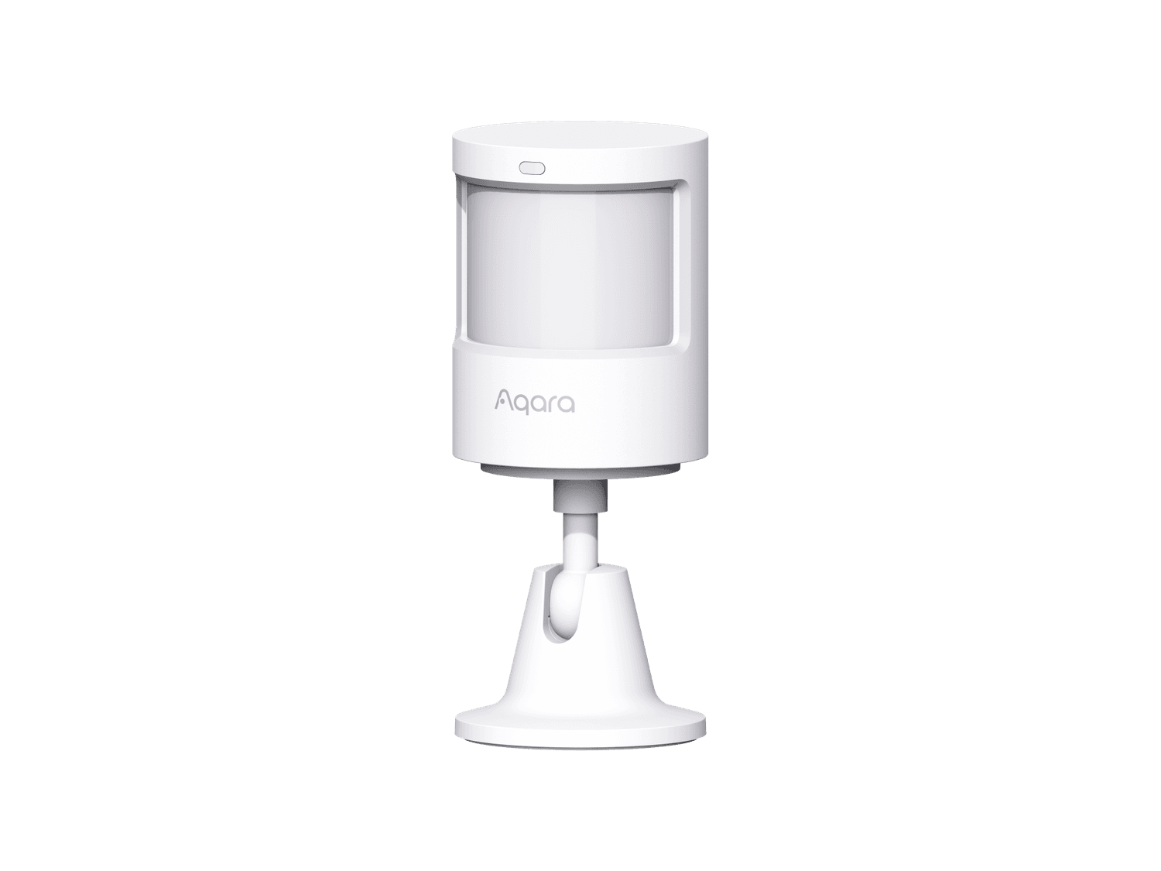
Produk Nyata: Aqara Sensors
Aqara Motion Sensor
Contoh sensor gerak yang menunjukkan bagaimana perangkat kecil bisa menjadi input penting bagi sistem pintar.
• Visual ini membantu siswa melihat bahwa sensor adalah benda fisik yang konkret, bukan sekadar istilah di diagram.
• Mudah dikaitkan dengan ide keamanan ruang, lampu otomatis, atau notifikasi akses.
• Sekaligus membuka diskusi penting tentang privasi, batas pemantauan, dan kebutuhan nyata.
Tampilan produk
Link yang bisa dibuka:
Produk resmi: Motion Sensor P1
Video / demo: Installation video
SMA Teladan Yogyakarta • Unique Value Kelas XI
8
Notes:
[Sources]
Aqara Motion Sensor P1: https://us.aqara.com/products/motion-sensor-p1
Aqara sensors: https://us.aqara.com/collections/smart-home-sensor
Image source: https://www.ecowizard.co.uk/smart-security/aqara-motion-sensor-p1/

Slide 9
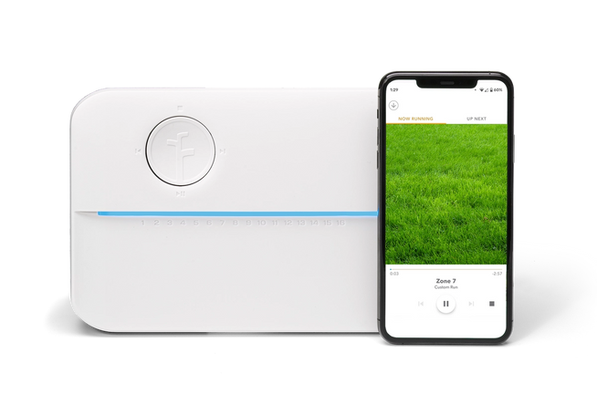
Produk Nyata: Rachio Smart Sprinkler
Rachio Smart Sprinkler
Contoh sistem penyiraman pintar yang menggabungkan controller dan aplikasi untuk pengelolaan air.
• Visual ini membantu siswa melihat hubungan antara hardware dan aplikasi pemantau di ponsel.
• Sangat cocok untuk ide greenhouse, taman sekolah, atau area tanam berbasis data.
• Mudah dipakai untuk diskusi tentang efisiensi air dan keberlanjutan.
Tampilan produk
Link yang bisa dibuka:
Produk resmi: Rachio 3
Video / demo: Rachio demo page
SMA Teladan Yogyakarta • Unique Value Kelas XI
9
Notes:
[Sources]
Rachio products: https://rachio.com/products
Rachio quick start: https://support.rachio.com/en_us/rachio-smart-sprinkler-controller-quick-start-guide-rkmbECixZe
Image source: https://rachio.com/

Slide 10
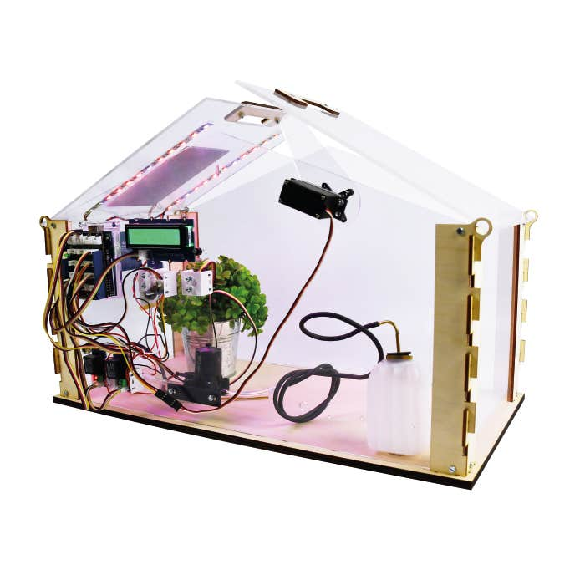
Produk Nyata: Arduino Greenhouse Kit
Arduino Greenhouse Kit
Kit edukasi greenhouse yang memperlihatkan sensor, pompa, kontrol, dan lingkungan tanam dalam satu sistem.
• Visual ini penting karena siswa bisa langsung melihat bahwa smart greenhouse bukan ide abstrak, tetapi sistem yang bisa dirakit.
• Mudah dipakai untuk menjelaskan hubungan sensor, dashboard, relay, pompa, dan tanaman.
• Sangat cocok untuk proyek sustainability sekolah dan ideation berbasis data nyata.
Tampilan produk
Link yang bisa dibuka:
Produk resmi: Arduino Greenhouse Kit
Demo / project: Greenhouse Project
SMA Teladan Yogyakarta • Unique Value Kelas XI
10
Notes:
[Sources]
Arduino Greenhouse Kit: https://www.arduino.cc/education/greenhouse/
Arduino Greenhouse Project: https://www.arduino.cc/education/greenhouse-project
Image source: https://technologieservices.fr/ts_fr/277630.html

Slide 11
Sistem Pintar Tetap Perlu Etika dan Batas yang Jelas
Jangan mengumpulkan data yang tidak perlu.
Pikirkan privasi jika sistem menyentuh area pemantauan orang atau ruang pribadi.
Perhatikan keamanan akses jika alat bisa menyalakan perangkat, membuka ruang, atau mengirim notifikasi.
Rancang juga skenario gagal: apa yang terjadi jika sensor salah membaca atau koneksi putus?
Teknologi harus membantu keputusan manusia, bukan membuat pengguna pasif.
Pertanyaan kunci: sistem pintar yang baik itu aman, berguna, masuk akal, dan bisa dipertanggungjawabkan.
SMA Teladan Yogyakarta • Unique Value Kelas XI
11
Notes:
[Sources]

Slide 12
Tugas Kelompok
Menyempurnakan ide menjadi konsep Smart School atau Smart Greenhouse
Ambil kembali ide IoT kelompok dari pertemuan sebelumnya.
Pilih arah proyek: smart school atau smart greenhouse.
Perjelas masalah, komponen sistem, alur kerja, manfaat, dan risiko.
Pilih satu produk nyata sebagai referensi dan jelaskan apa yang bisa ditiru.
Sertakan tiga prinsip etika yang harus dijaga jika sistem ini benar-benar dipakai.
Kirim ke ataka.ahmad@gmail.com
Subject: SMA Teladan XI - Tugas Smart Home - [Nama Kelompok]
SMA Teladan Yogyakarta • Unique Value Kelas XI
12
Notes:
[Sources]

